Slide 1

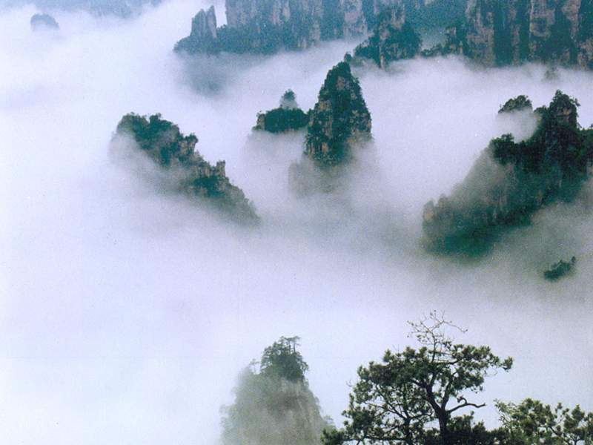

Slide 2
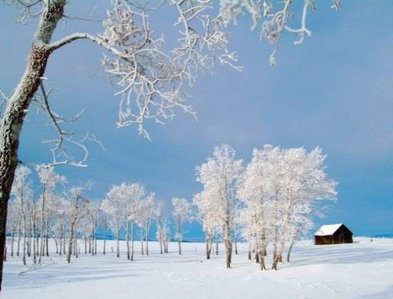
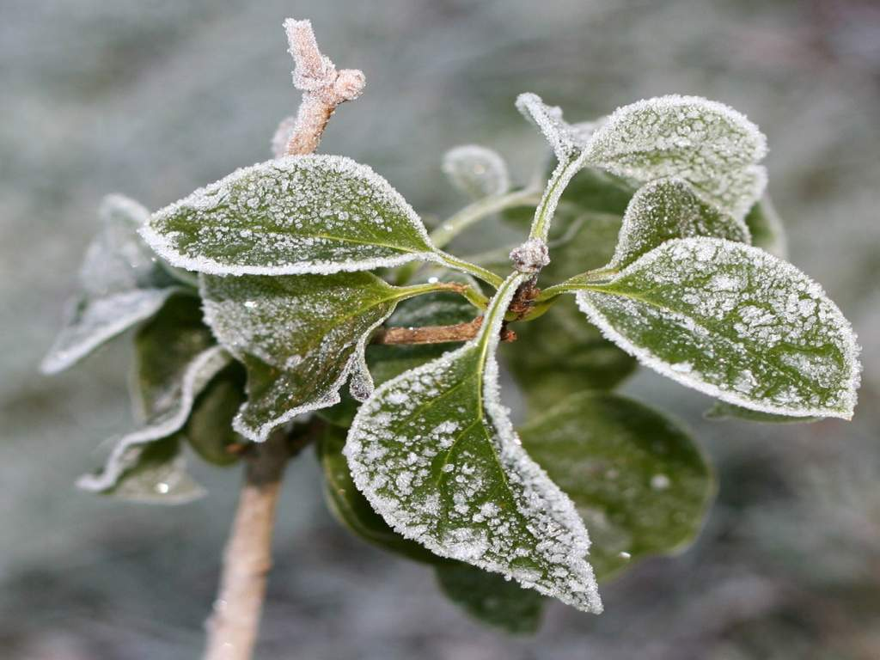

Slide 3
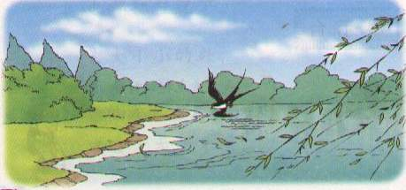
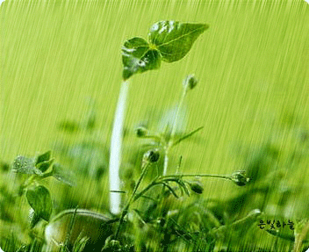

Slide 4



Slide 5
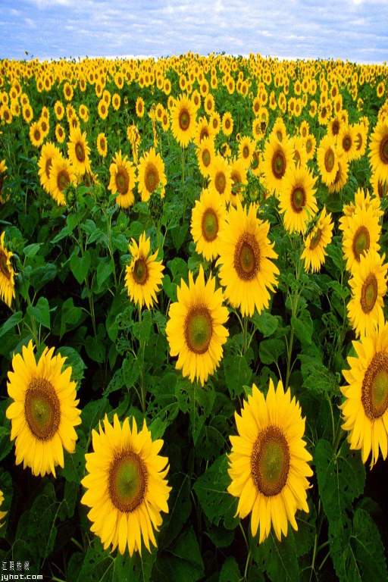
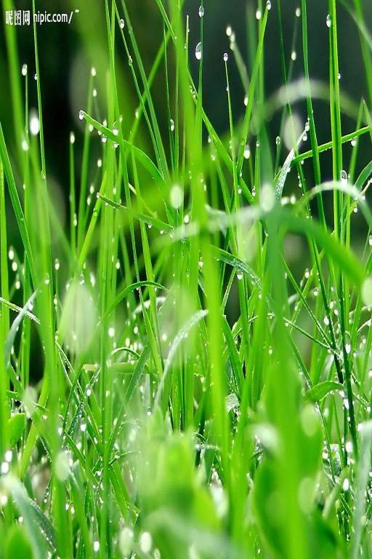

Slide 6

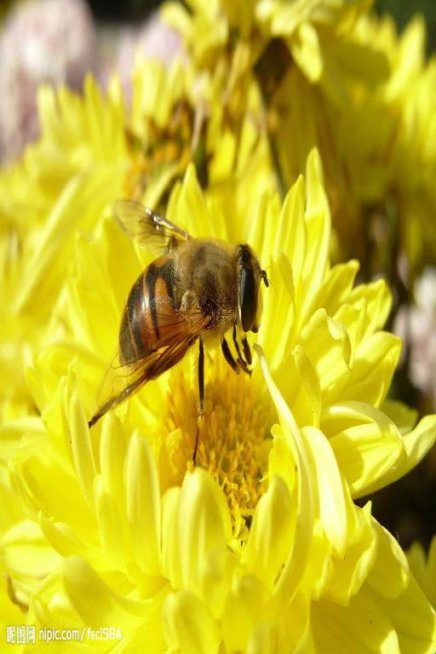

Slide 7
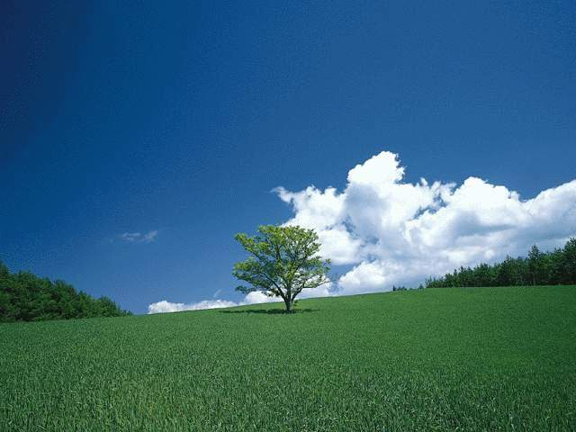

Slide 8
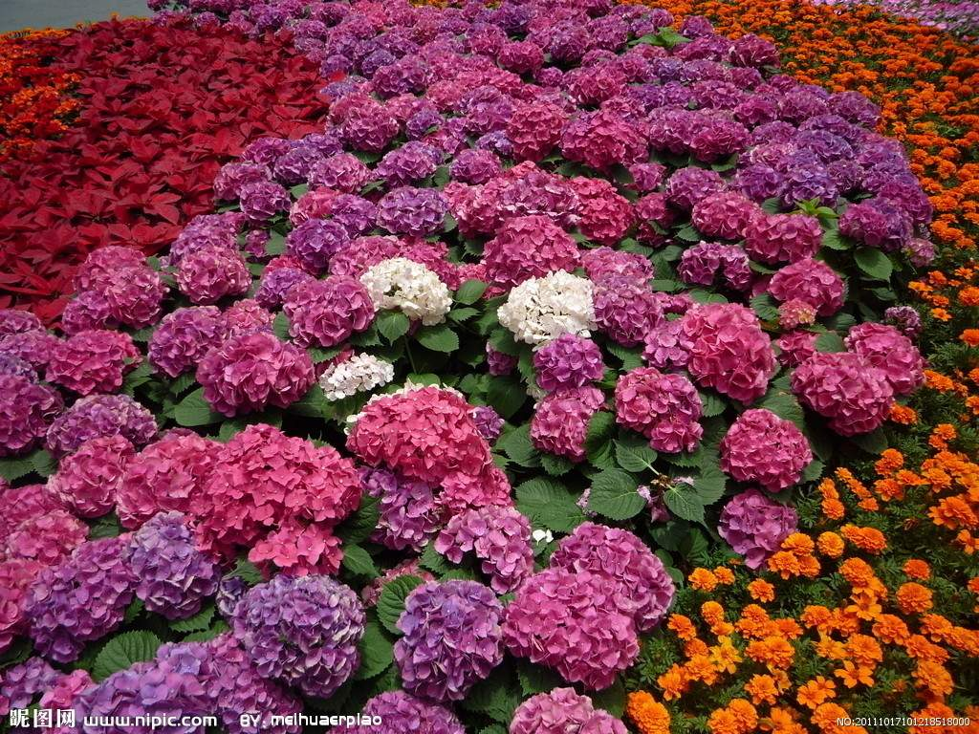

Slide 9
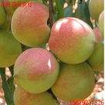
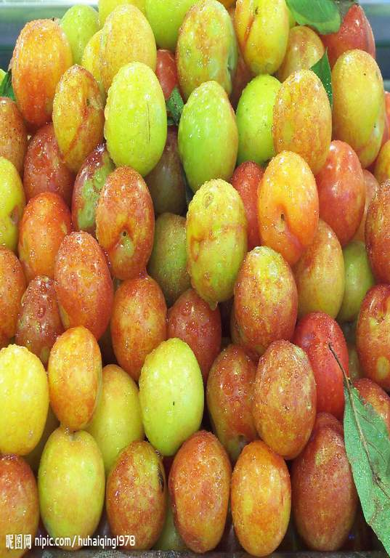

Slide 10
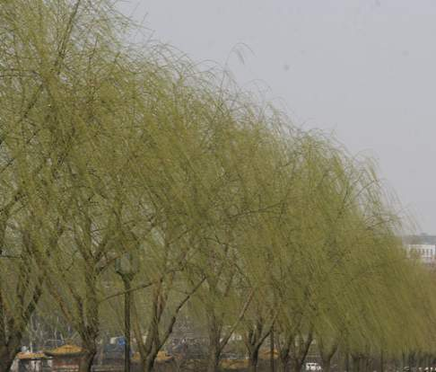
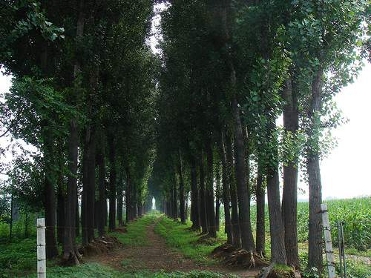

Slide 11
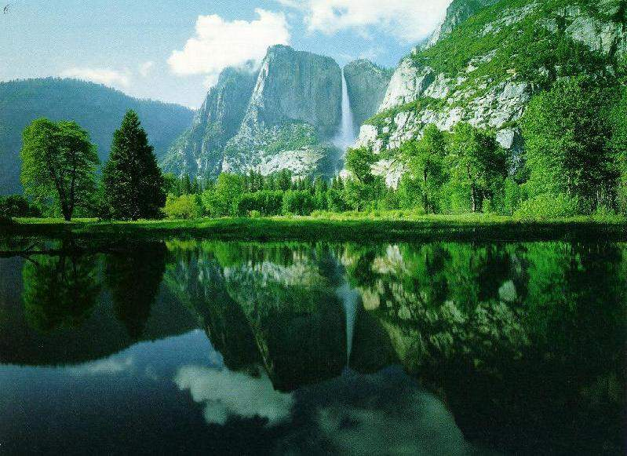
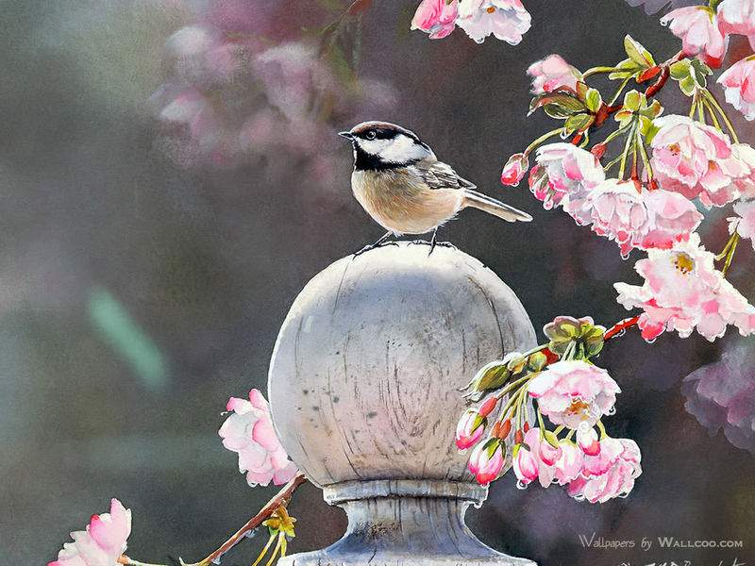

Slide 12



Slide 13
wù
shuānɡ
zhāo xiá
xī
雾
霜
朝
霞
夕
bì
zǐ
qiān
dié
fēnɡ
蝶
蜂
碧
紫 千
lǐ
yánɡ
xiù
李
杨
秀

Slide 14


雨
雨字头
雾 霜 霞

Slide 15
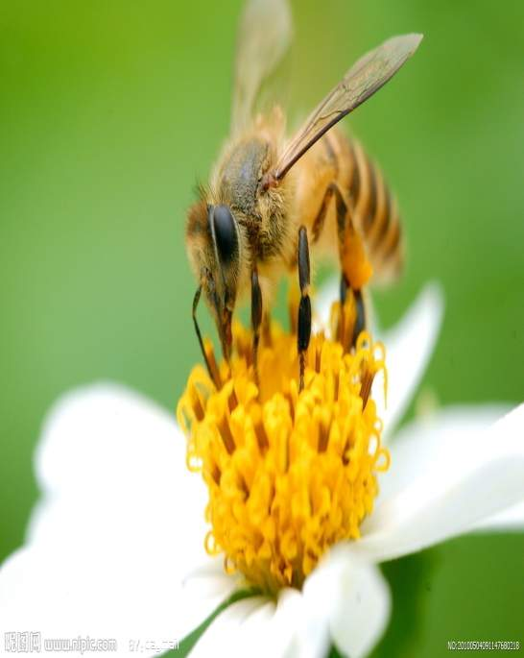
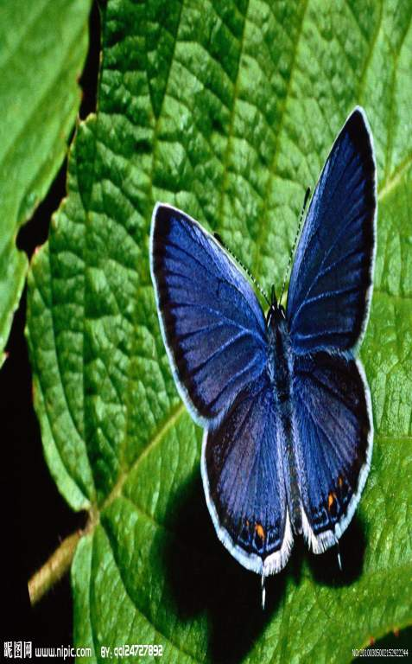
蜂 蝶
fēnɡ
dié
虫字旁

Slide 16
李 杨
lǐ
yánɡ
木字旁

Slide 17
shuānɡ
chén wù
zhāo xiá
xī
晨 雾
白 霜
朝 霞
夕 阳
hú dié
mì fēnɡ
lǐ
yánɡ
蝴 蝶
蜜 蜂
李 树
杨 树
qiān
hé
bì yě
zǐ
和风细雨
蓝天碧野
万紫千红
xiù
山清水秀
鸟语花香

Slide 18

对子歌的特点：
出示：字数相同，每句短语都含有一组意思相反或相近的词或词语.

Slide 19

雾 霜 朝 霞 夕
蝶 蜂 碧 紫 千
李 杨 秀
雨 虫 木

Slide 20

秀 香 和

Slide 21

长对短，方对圆，黑夜对白天。
黑对白，红对绿，山川对河流。
梨对桃，杏对枣，苹果对香蕉。
猪对牛，兔对猴，花猫对黄狗。

Slide 23

云对雾，
雪对霜。
和风对细雨，
朝霞对夕阳。

Slide 26
云对雾，
雪对霜。

Slide 27
云和风对细雨，
朝霞对夕阳。

Slide 28
xiá
朝霞
xiá
晚霞
和风
细雨
朝阳
夕阳
夕阳
朝阳

Slide 29
云对雾，
雪对霜。
和风对细雨，
朝霞对夕阳。

Slide 32
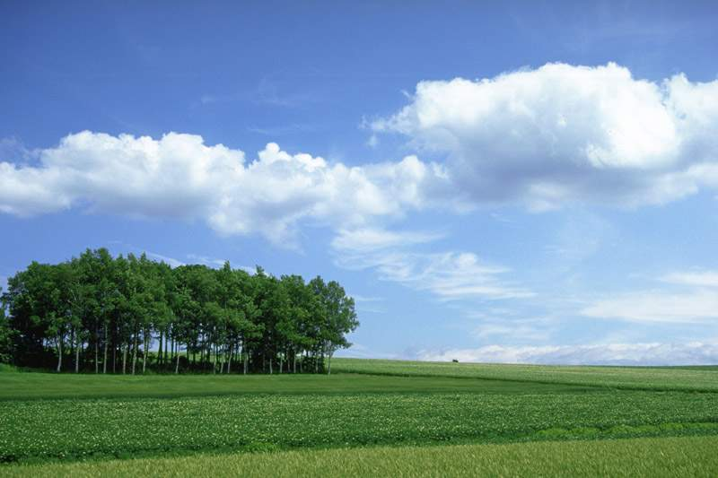

Slide 33
花 对 草，
蝶 对 蜂。
蓝天对碧野，
万紫对千红。

Slide 34
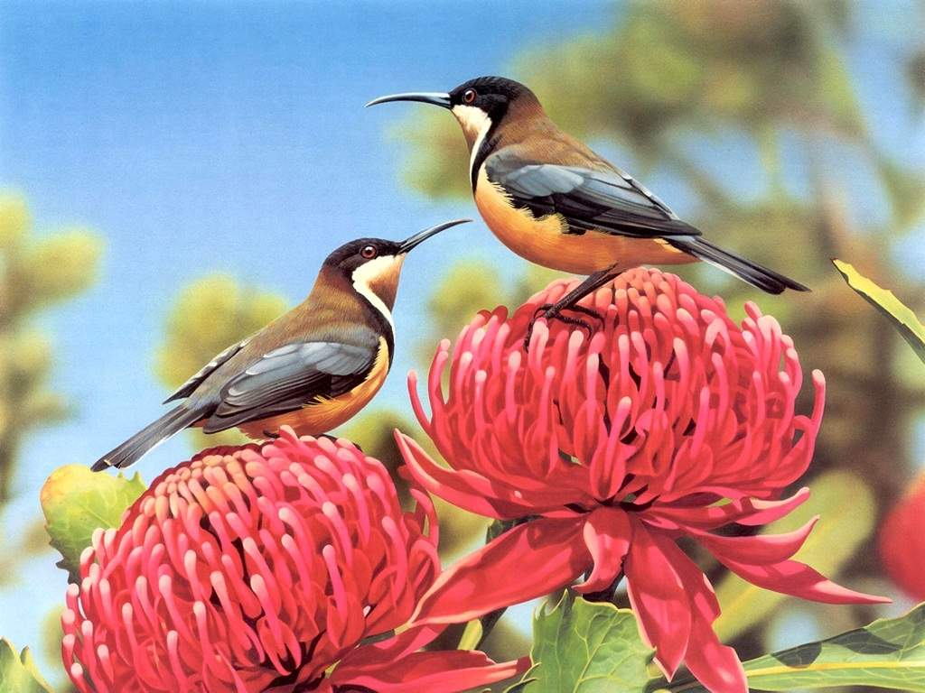
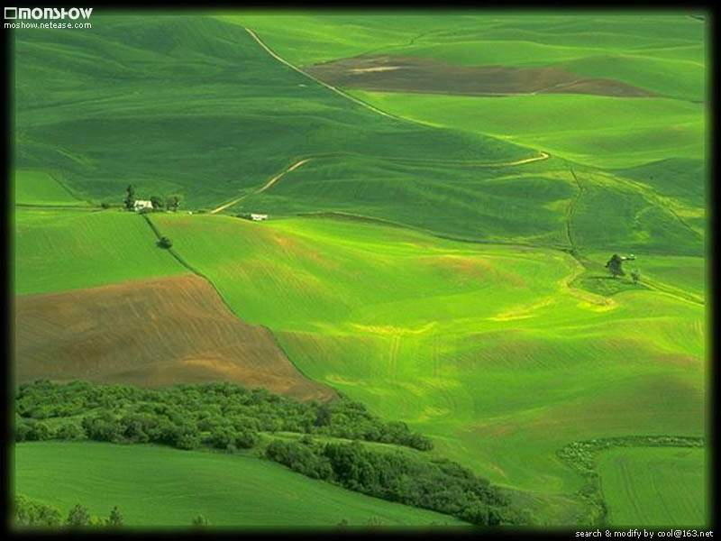
碧野
鸟语对花香

Slide 35
蓝天对碧野

Slide 36
万紫千红

Slide 37
花 对 草，
蝶 对 蜂。
蓝天对碧野，
万紫对千红。

Slide 42
桃 对 李，
柳 对 杨。
山清对水秀，
鸟语对花香。

Slide 43
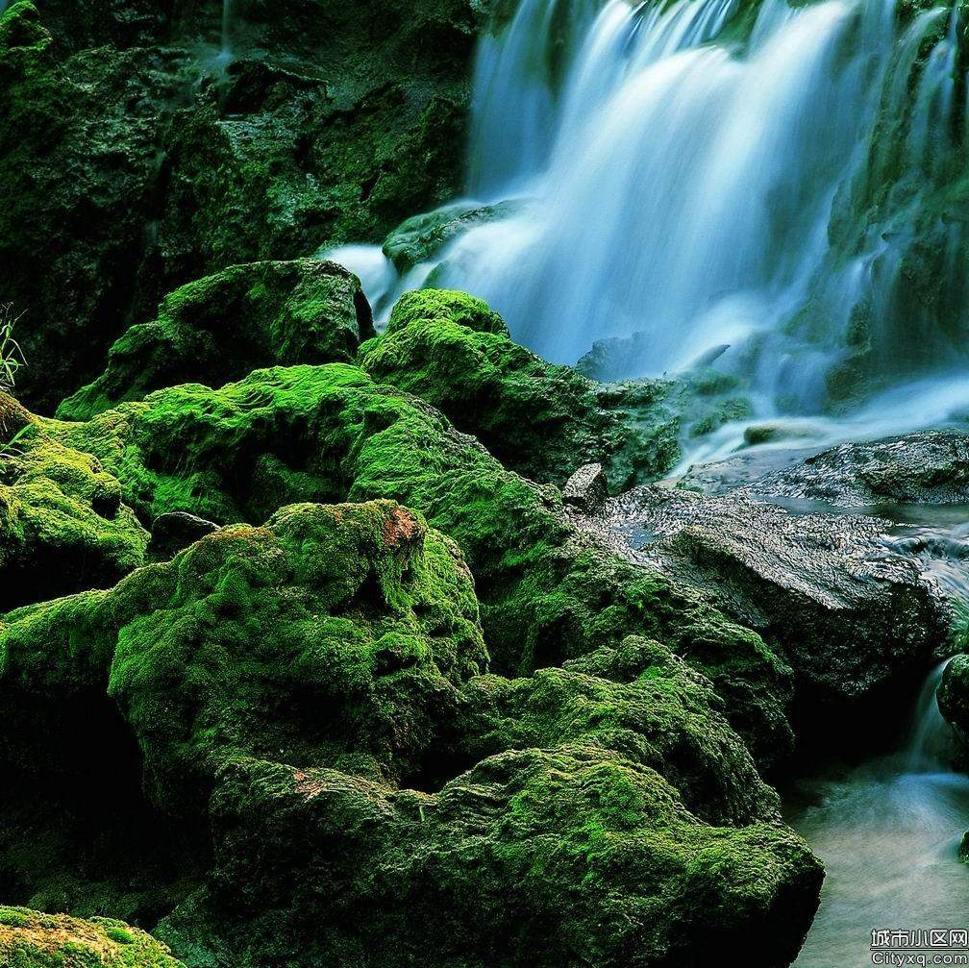
山清水秀

Slide 44
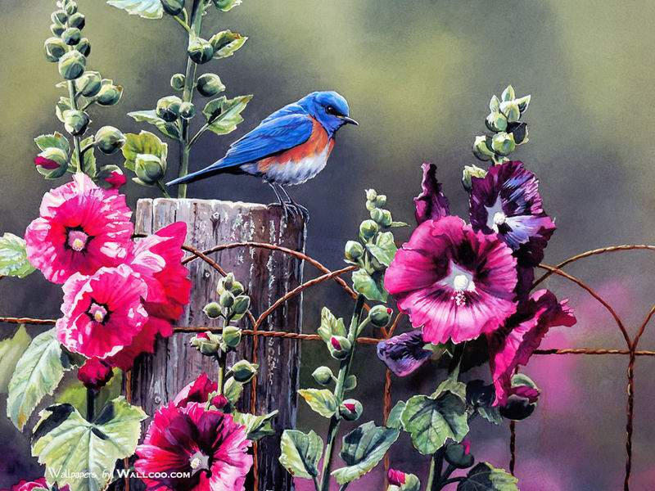
鸟
语
对
花
香

Slide 45
桃 对 李，
柳 对 杨。
山清对水秀，
鸟语对花香。

Slide 46
山清水秀

Slide 47
鸟
语
花
香

Slide 48
雾 霜 朝 霞 夕
蝶 蜂 碧 紫 千
李 杨 秀
雨 虫 木

Slide 49
李 语 千

